Slide 1
Машини постійного струму
Лекція 7
Викладач: к.т.н., доцент Шавурський Юрій Олександрович

Slide 2
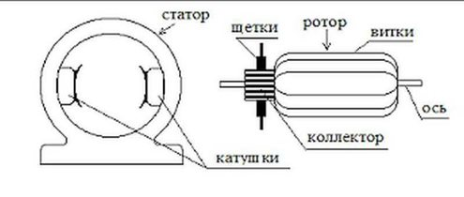
ПОСТІЙНОГО СТРУМУ Двигуни постійного струму з’явилися ще в кінці 19 століття. З деякими змінами вони використовуються і сьогодні і до того ж вони популярні. Наприклад, вібрація в сучасному смартфоні забезпечує саме двигун постійного струму, дуже маленький і потужністю в мілі вати, але все ж. У більшій частині іграшок теж стоять такі движки. Але це не означає, що їх не використовують в серйозній техніці, ще як використовують. Найпотужніші стоять в якості тягових на електровозах. У них потужність обчислюється сотнями кіловат (більше 800), а харчуються вони від напруги 1,5 кВ.

Slide 3
КОЛЕКТОРНІ
Колекторний двигун постійного струму, як і всі інші, складається з нерухомої (статор) і рухомого (якір) частини. На статорі встановлені магнітні полюси. Для малопотужних моделей ставлять постійні магніти, для потужних додають обмотки (називаються обмотками збудження), які підсилюють магнітне поле.
Ротор являє собою муздрамтеатр з металевих пластин, в пази якого покладені витки мідного дроту – роторні обмотки. Кінці роторних обмоток виведені на колектор, який являє собою мідні пластини у вигляді секторів циліндра. Пластини ізольовані один від одного і від вала, на якому закріплені. Кінці обмоток виводяться на колекторні пластини. Друга частина колекторного вузла – графітові щітки зі щіткотримачем. Щітки притискаються до колекторним пластин, але не заважають обертанню якоря.

Slide 4
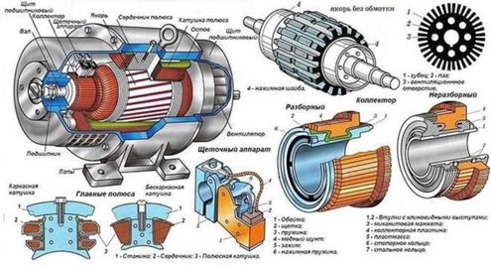

Slide 5
Пристрій двигуна постійного струму колекторного типу
На щітки подається напруга. У певний момент часу вони мають контакт з якоюсь парою пластин на колекторі (рідко щіток буває чотири). Ця пара пластин підключена до роторних обмоток, тобто, через щітки на обмотку подається харчування. Навколо якоря виникає магнітне поле, яке взаємодіє з магнітним полем статора. Результуючий вектор цієї взаємодії «штовхає» якір, змушуючи його обертатися.
Вал прокручується, щітки контактують з іншою парою пластин, передаючи потенціал на інші обмотки, яке проштовхують якір далі. Так і працює колекторний двигун постійного струму, а більш детально в попередній статті.

Slide 6
Відео колекторного двигуна постійного струму

Slide 7
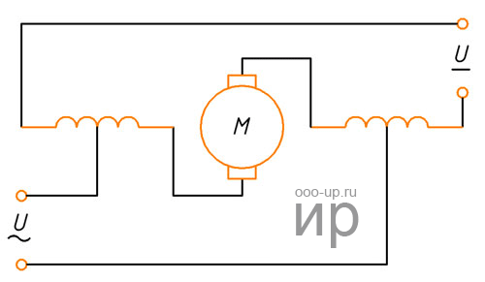
УНІВЕРСАЛЬНИЙ
У більшій частині побутової техніки, яка працює від мережі, варто універсальний колекторний двигун. Його відмінності від описаного вище незначні. Як може одна і та ж конструкція працювати і на постійному і на змінному напрузі? Все через те, що в цій машині взаємодіють магнітні поля полюсів і роторних обмоток. Всі знають, що поміняти напрям обертання якоря просто: треба змінити полярність на полюсах або на роторі. А що вийде, якщо їх поміняти відразу і там, і там? Нічого. Якір продовжить рух в колишньому напрямі. На цьому і заснована робота колекторного електродвигуна на змінному струмі.

Slide 8
Обмотки збудження і якоря з’єднуються послідовно, так, що полярність харчування на них змінюється практично в один і той же час. Єдине, що довелося змінити в універсальному двигуні – зробити сердечник якоря шихтованим. Це необхідно щоб стабілізувати взаємодія магнітних полів якоря і полюсів (з обмотками збудження).

Slide 9
ПЕРЕВАГИ, НЕДОЛІКИ, ОБЛАСТЬ ЗАСТОСУВАННЯ
Чому колекторні двигуни ставлять в більшій частині побутової і будівельної техніки? На те є кілька причин. Перша: вони можуть розганятися до високих швидкостей – до 10 тис.об / хв. У порівнянні з 3 тис. Об / хв, які розвивають асинхронні їх найближчі конкуренти, а це дуже непогано. Друга причина популярності – ними легко управляти. Частота обертання безпосередньо залежить від прикладеної напруги, а момент від струму якоря. До появи напівпровідників і створення частотних перетворювачів, це був єдиний тип електродвигунів, який дозволяв легко і досить точно управляти швидкістю. Третя причина широкого застосування, нескладна конструкція і відносно невелика ціна. Четверта – вони можуть мати хороший крутний момент навіть на невеликих оборотах.

Slide 10
Один з популярних видів електродвигунчика – колекторний двигун
Всі ці властивості визначили широку сферу застосування колекторних двигунів постійного струму. Вони стоять на пральних машинах, в дрилях, міксерах і т.д. Скрізь, де потрібні високі швидкості, можливість плавного регулювання, хороший крутний момент.
Але наявність щіток, які іскрять і стираються, вносить свої корективи. Цей вузол вимагає постійного догляду, часто щітки доводиться замінювати, колектор чистити. Крім того, він є причиною ще двох неприємних моментів. Перша – галаслива робота. Для будівельної техніки або промислового обладнання це, можливо, і не дуже критично, але для побутової – істотний мінус. Друга неприємність – щітки перескакують з однієї пари на іншу, так що споживання струму виходить імпульсним, що погано впливає на параметри харчування і створює радіоперешкоди. Це впливає на працюючі поруч прилади з радіоуправлінням. Це не тільки іграшки, але і різного роду пульти дистанційного керування. Для згладжування цих стрибків на вході ставлять конденсатори, вони згладжують пульсації і прибирають перешкоди.

